Slide 1
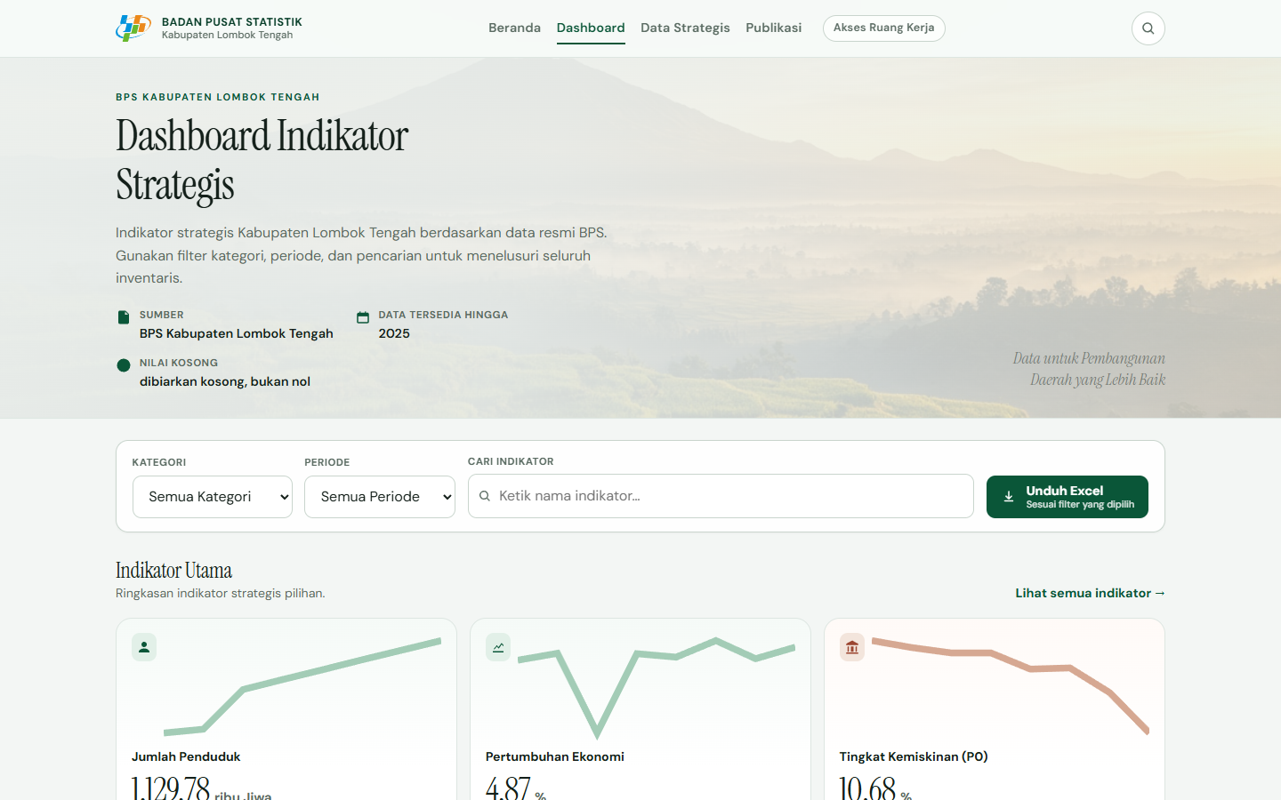
CAPSTONE PROJECT
DASHBOARD
INDIKATOR
STRATEGIS
BPS KABUPATEN LOMBOK TENGAH
[NAMA MAHASISWA] · NIM [NIM]
Teknik Informatika · STMIK Lombok · 2026
Notes:
Selamat pagi Bapak/Ibu penguji. Saya [NAMA], NIM [NIM]. Saya akan mempresentasikan Capstone Project Dashboard Indikator Strategis untuk BPS Kabupaten Lombok Tengah. Presentasi ini sekitar dua belas sampai empat belas menit, mencakup masalah, desain, implementasi, pengujian, dan arah integrasi.

Slide 2
CAPSTONE PROJECT · DASHBOARD INDIKATOR STRATEGIS
02 / MASALAH
The Problem
01
Akses indikator
Publik membutuhkan cara mudah melihat, memfilter, dan mengekspor indikator strategis.
02
Pemutakhiran data
Perubahan nilai harus dapat diusulkan secara terstruktur tanpa langsung mengubah data publik.
03
Review & publication
Diperlukan peninjauan, penolakan, publikasi, serta jejak audit sebelum data resmi berubah.
BPS Lombok Tengah · 02 / 12
Notes:
Pada bagian ini saya menjelaskan tiga masalah inti. Pertama, akses publik terhadap indikator. Kedua, bagaimana data diusulkan tanpa langsung tampil. Ketiga, kebutuhan review, publikasi, dan audit agar perubahan terkendali.

Slide 3
CAPSTONE PROJECT · DASHBOARD INDIKATOR STRATEGIS
03 / SOLUSI
Solution Overview
PROBLEM
PLATFORM
USERS
Akses + kontrol data
Dashboard full-stack
Publik · Operator · Admin
ACCESS
CONTROL
TRACEABILITY
Dashboard publik
Workflow review
Audit trail
Scope lanjutan BPS: SSO · WebAPI · hosting produksi — belum termasuk.
BPS Lombok Tengah · 03 / 12
Notes:
Solusinya adalah platform digital yang memisahkan akses publik dari ruang kerja internal. Tiga nilai utamanya: akses data, kontrol melalui workflow, dan ketertelusuran melalui audit. Integrasi SSO dan infrastruktur produksi BPS merupakan tahap berikutnya.

Slide 4
CAPSTONE PROJECT · DASHBOARD INDIKATOR STRATEGIS
04 / ANALISIS
Analisis Kebutuhan
PUBLIK
OPERATOR
ADMIN
READ
Published data
Filter · Export
UPDATE
Draft & Submit
Own submissions
REVIEW
Reject / Publish
Audit trail
BPS Lombok Tengah · 04 / 12
Notes:
Pada proyek ini kami memisahkan pengguna menjadi tiga peran. Publik hanya membaca data published. Operator menyusun usulan. Admin memutuskan publikasi dan memantau audit. Pembatasan ditegakkan di server.

Slide 5
CAPSTONE PROJECT · DASHBOARD INDIKATOR STRATEGIS
05 / DESAIN
System Architecture
React / Vite · Frontend
API Client · JWT Cookie
Express API · Auth · RBAC
Prisma ORM
Database · Observation + DataChange
BPS Lombok Tengah · 05 / 12
Notes:
Arsitektur memisahkan frontend React dari backend Express. Autentikasi memakai JWT pada cookie HttpOnly. Data published disimpan di Observation, sementara usulan perubahan ada di DataChange.

Slide 6
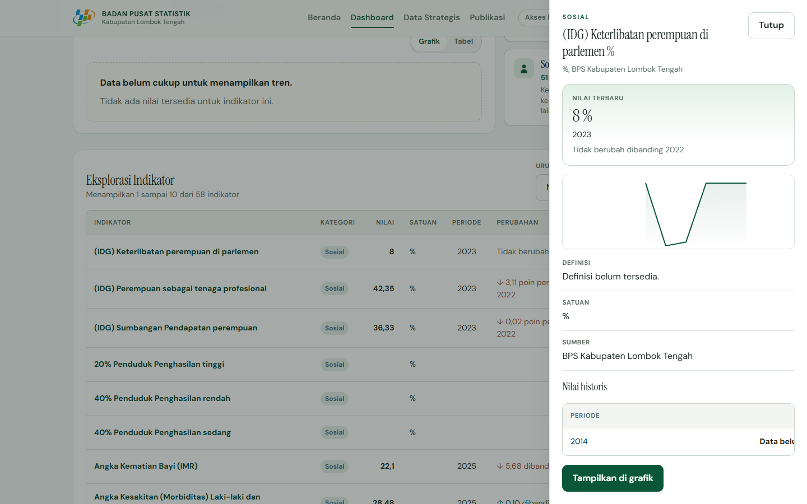
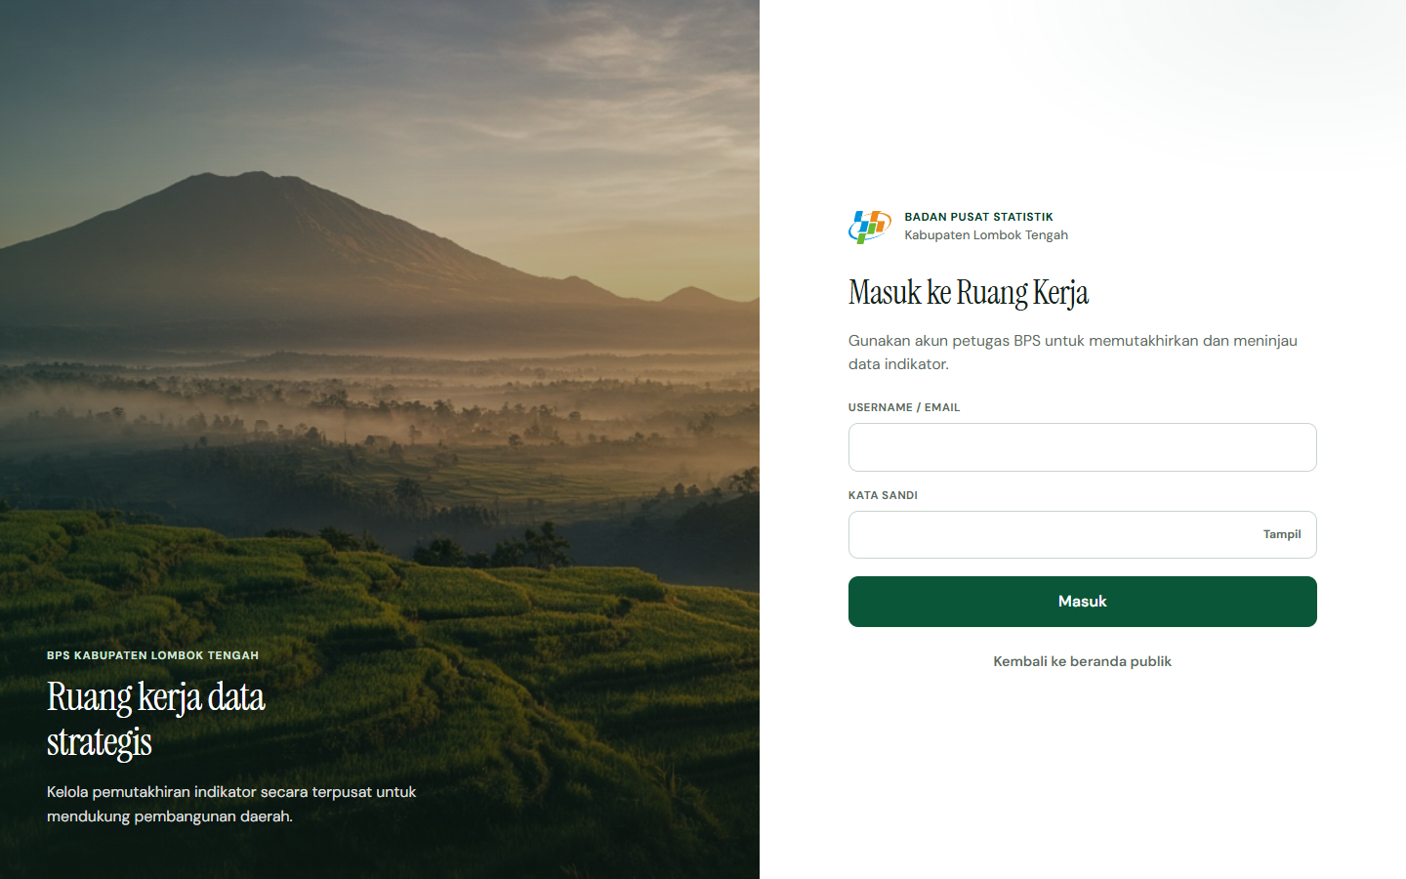
CAPSTONE PROJECT · DASHBOARD INDIKATOR STRATEGIS
06 / UI UX
Desain & UI/UX
Dashboard
Detail
Login
CLARITY
CONSISTENCY
RESPONSIVENESS
BPS Lombok Tengah · 06 / 12
Notes:
Pendekatan desain menekankan kejelasan, konsistensi identitas BPS, dan responsivitas. Publik fokus pada keterbacaan data; ruang kerja fokus pada status workflow yang eksplisit.

Slide 7
CAPSTONE PROJECT · DASHBOARD INDIKATOR STRATEGIS
07 / IMPLEMENTASI
Implementasi
Public Dashboard
Authentication
Draft / CRUD
KPI · chart · explorer · export
bcrypt + JWT cookie 8 jam
DataChange sebelum publish
Review Workflow
Authorization
Audit Trail
Reject & Approve/Publish
requireAuth / requireRole
AuditLog untuk Admin
BPS Lombok Tengah · 07 / 12
Notes:
Modul yang diimplementasikan mencakup dashboard publik, autentikasi, draft, workflow review, otorisasi server-side, dan audit. Stack aktual: React, Express, Prisma, dan SQLite untuk pengembangan.

Slide 8
CAPSTONE PROJECT · DASHBOARD INDIKATOR STRATEGIS
08 / WORKFLOW
Workflow Data
DRAFT
→
PENDING
REVIEW
→
PUBLISHED
REJECTED PATH
PENDING REVIEW → REJECTED → EDIT → RESUBMIT
Draft / Pending / Rejected tidak mengubah dashboard publik.
BPS Lombok Tengah · 08 / 12
Notes:
Inti keamanan data ada di sini. Selama belum Published, publik tetap melihat nilai lama. Jika ditolak, Operator dapat memperbaiki dan mengajukan ulang. Contoh: penduduk 2020 tetap 1029,03 sampai Admin memublikasikan usulan baru.

Slide 9
CAPSTONE PROJECT · DASHBOARD INDIKATOR STRATEGIS
09 / PENGUJIAN
Pengujian
44 / 44
64 / 64
PASS
AUTOMATED TESTS
BROWSER QA
DATA · BUILD · TYPES
Functional · Authorization · Workflow · Data Integrity · Responsive
Seluruh skenario yang dijalankan pada tahap validasi berstatus PASS.
BPS Lombok Tengah · 09 / 12
Notes:
Pengujian otomatis empat puluh empat dari empat puluh empat skenario API lulus. Browser QA enam puluh empat dari enam puluh empat lulus, mencakup publik, login, operator, admin, reject, publish, isolasi publik, dan responsive.

Slide 10
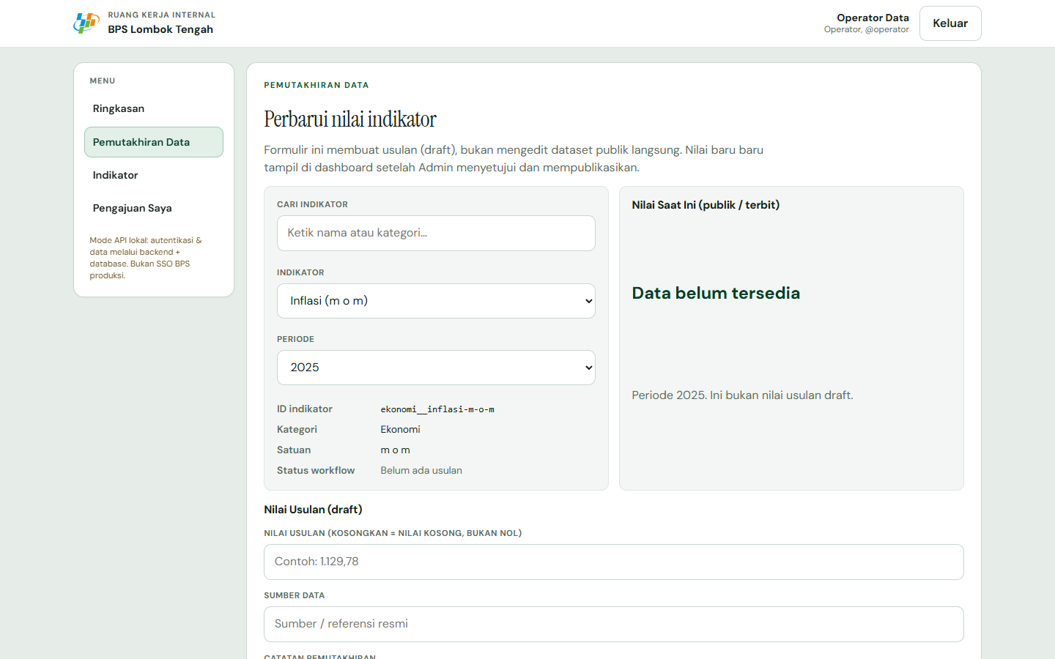
CAPSTONE PROJECT · DASHBOARD INDIKATOR STRATEGIS
10 / HASIL
Hasil & Demonstrasi
BEFORE · Draft / Pending
AFTER · Published
Draft tidak langsung tampil publik. Setelah Admin Setujui & Publish, Observation diperbarui.
BPS Lombok Tengah · 10 / 12
Notes:
Ini demonstrasi kunci produk. Di kiri, Operator menyusun draft. Di kanan, dashboard publik. Nilai baru baru muncul setelah Admin memublikasikan. Itu bukti isolasi data berfungsi.

Slide 11
CAPSTONE PROJECT · DASHBOARD INDIKATOR STRATEGIS
11 / KEPUTUSAN
Engineering Decisions
Development Auth
→
Production SSO
SQLite (local)
→
PostgreSQL (production)
Local Provider
→
BPS WebAPI
Placeholder Users
→
Full user management
Architecture designed for future BPS integration.
BPS Lombok Tengah · 11 / 12
Notes:
Kami membingkai ini sebagai keputusan rekayasa, bukan kelemahan. Autentikasi dan database lokal dipilih agar pengembangan dan demo dapat berjalan sebelum kontrak infrastruktur BPS. Provider seam sudah disiapkan untuk integrasi selanjutnya.

Slide 12
CAPSTONE PROJECT · DASHBOARD INDIKATOR STRATEGIS
12 / PENUTUP
Kesimpulan & Rekomendasi
BUILT
TESTED
READY
Dashboard + workspace
44/44 · 64/64 PASS
For BPS integration
Lanjutan: SSO BPS · WebAPI · PostgreSQL · hosting · hardening · modul pengguna
Terima kasih
Siap menerima pertanyaan.
BPS Lombok Tengah · 12 / 12
Notes:
Kesimpulan singkat: sistem dibangun, diuji, dan siap untuk integrasi BPS sesuai ruang lingkup yang ditetapkan. Rekomendasi utama adalah SSO, WebAPI, dan infrastruktur produksi. Terima kasih; saya siap menerima pertanyaan.

